Slide 1



Social Drawing Mind Map Treeze
Build together.. And ..
Get in it !!
“ 마인드맵(mind-map)을 그리기위해
마인드맵(mind-map)을 그리는 사람은없다.”
“ 함께 마인드맵을 완성하고 (Be Social..)
가치를 얻어간다. (Get in mind) ”
2013 설계 프로젝트
For Needs 팀
송태웅, 신승진, 장영창, 김미림
Copyright © 2013, Embedded System Lab , Hansung University , All rights reserved

Slide 2
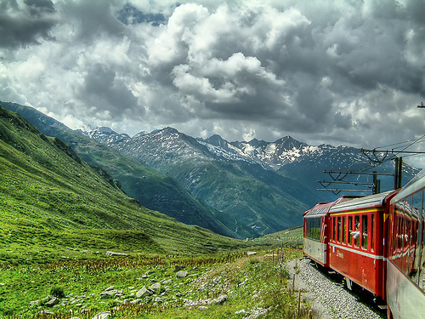
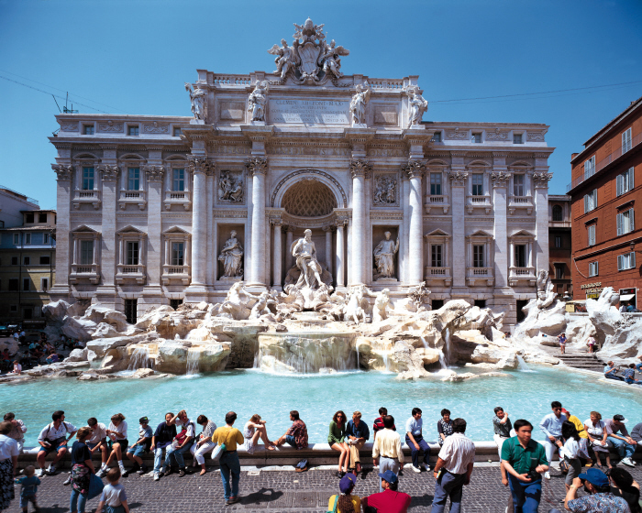
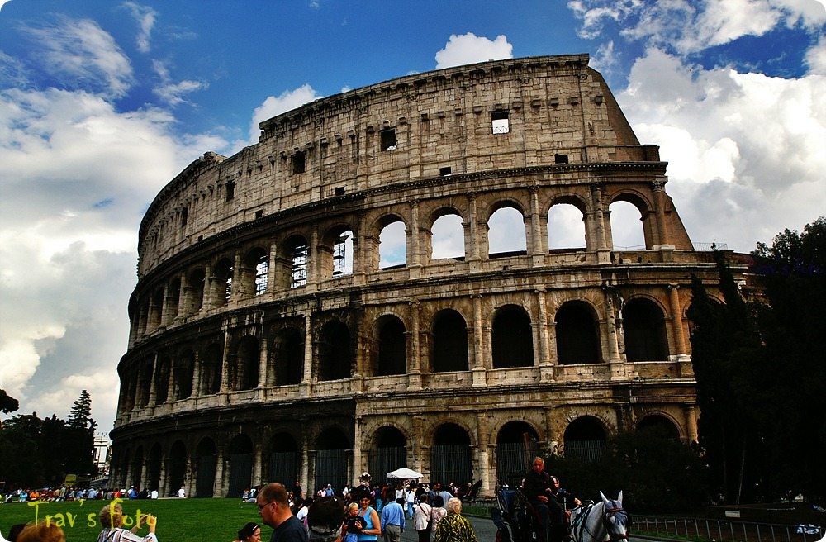
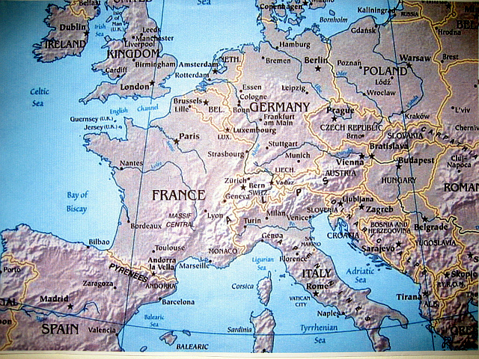

당신이 유럽 여행 계획을
짠다면…
Social Drawing Mind-Map “ Treeze ”

Slide 3
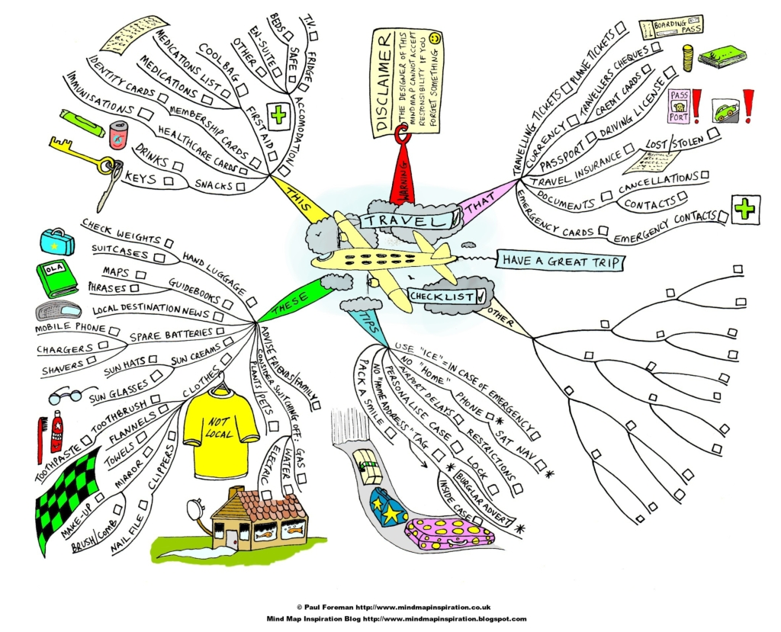
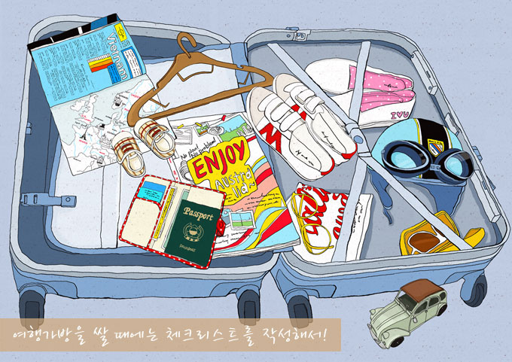

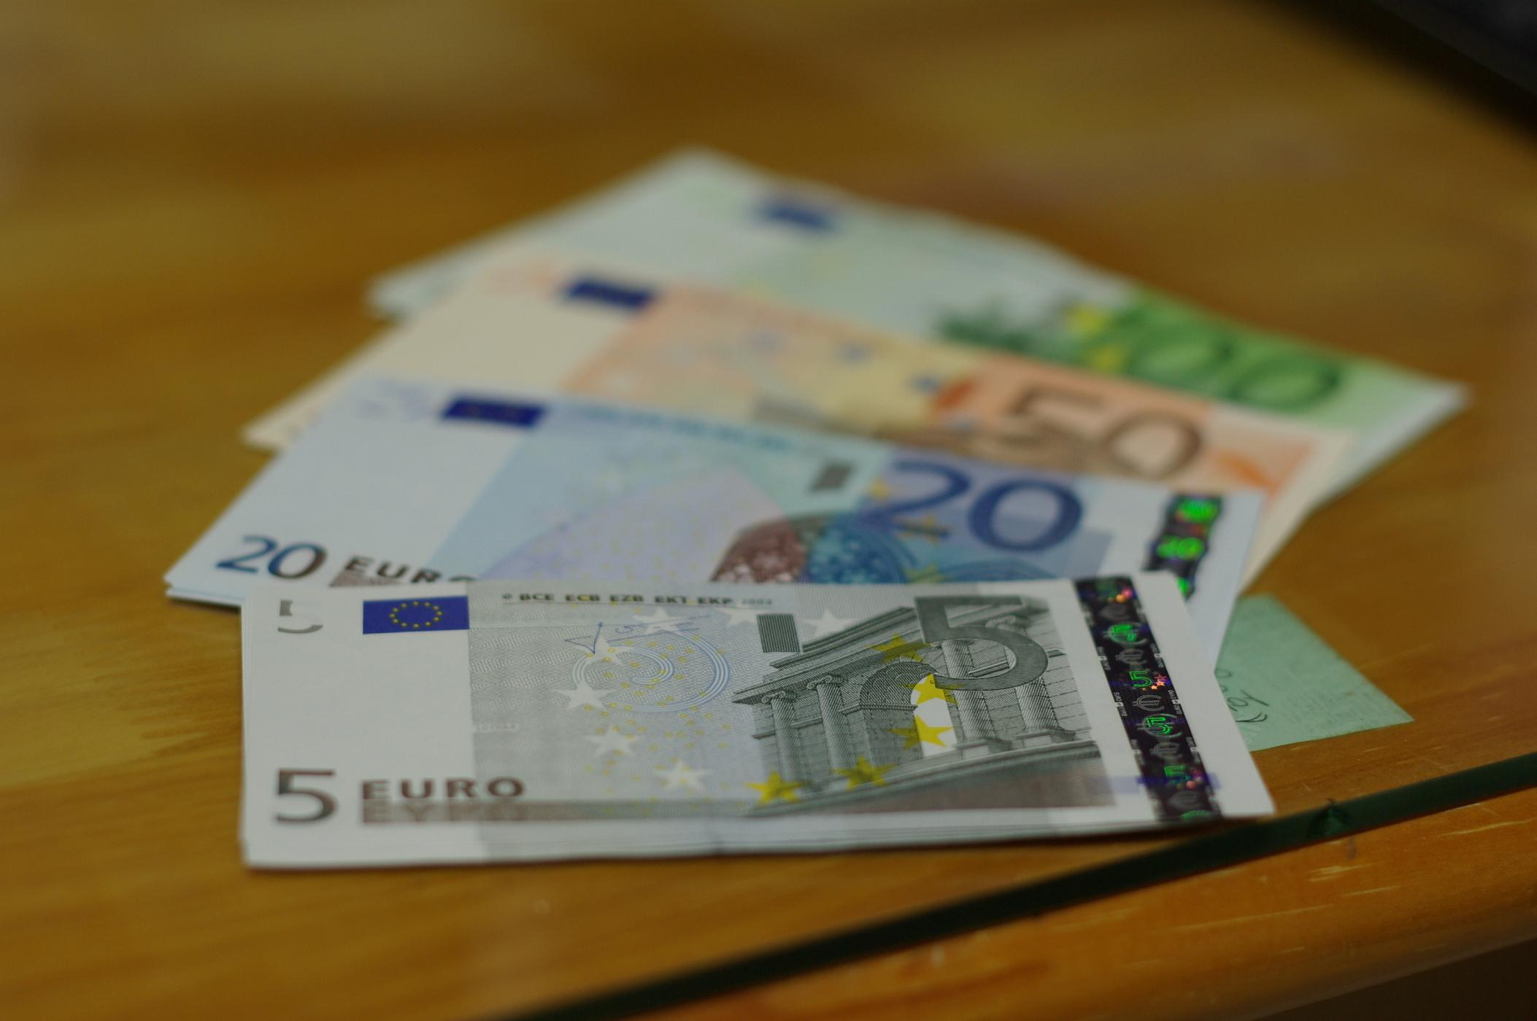
시간과 정신을 투자해
유럽 여행 계획
마인드맵
기록한 계획대로
환전,각종 짐
챙기기..
Social Drawing Mind-Map “ Treeze ”

Slide 4
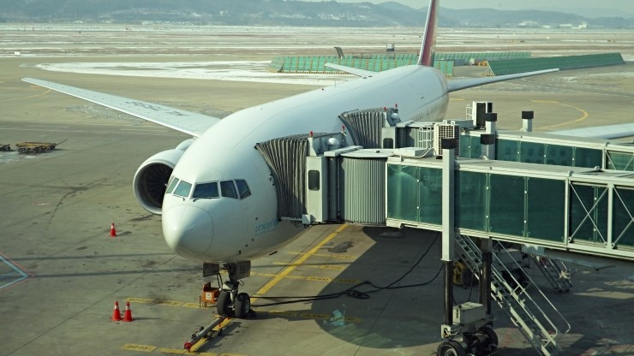
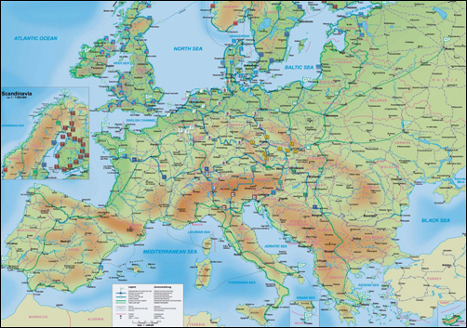

설레는 마음으로
공항 도착 !!
유럽 여행 시작!! ^^
Social Drawing Mind-Map “ Treeze ”

Slide 5


But..
아…이런.. ㅠㅠ
집에 다시 갔다 와야하나..
제대로 놀지도 못하고 너무 아쉽다.. ㅠㅠ 다음번엔
준비 철저히 해서 와야지…
아…
이걸 빠트리다니..
Social Drawing Mind-Map “ Treeze ”

Slide 6

결론적으로
님은 계획짜고 비용계산하느라
온갖 웹사이트 다 검색하고 정리하고
후기 읽어보고.. 고생 꽤나 했다.
그런데 님은 결국 빠트린게 있을것이고
준비 못해간것이 있을것이다..
님의 계획은 완벽한 것이 아니었다.
Social Drawing Mind-Map “ Treeze ”

Slide 7
Social Drawing Mind Map Treeze
를 이용하면
님의 고민은 해결된다..
Treeze
는 여러가지 여행 계획들을
마인드맵으로 정리할수있고 카테고리별로 모일수있다.
그리고 사람들이 다함께 뭉쳐서
공유하고 공동작업할 수 있게 도와준다.
마지막으로 완성된 여행 계획 마인드맵에서 님에게 맞는
여행일정표, 비용관련 자료를 제공한다.
Social Drawing Mind-Map “ Treeze ”

Slide 8


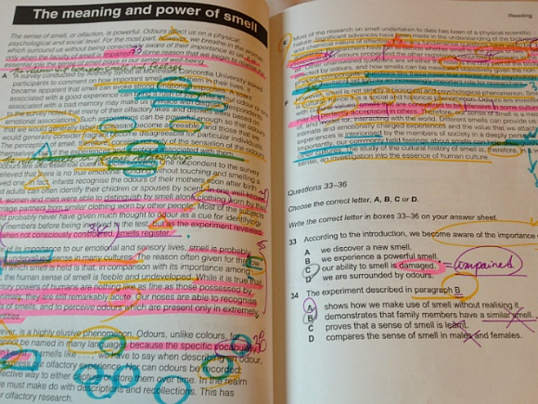
당신이 공부를 할때
완벽정리와 점검이
필요하다면..
Social Drawing Mind-Map “ Treeze ”

Slide 9
대학 졸업 후에
대학원 진학할려고 하는데..
전공과목 컴파일러 내용정리
중간고사 준비를 위한
교과목 근현대사 정리
창업을 할것임으로..
재무관리 전공 내용 정리
공무원 시험을 준비하고있는데..
과목별 내용 정리
Google 본사에
취직하기위해서..
면접준비내용 정리
Social Drawing Mind-Map “ Treeze ”

Slide 10
Social Drawing Mind Map Treeze
를 이용하면
님의 고민은 해결된다..
Treeze
는 여러가지 교육,학문들을
마인드맵으로 정리할수있고 카테고리별로 모일수있다.
그리고 사람들이 다함께 뭉쳐서
공유하고 공동작업할 수 있게 도와준다.
마지막으로 완성된 전공,과목 마인드맵에서 님에게 맞는
교육,학문관련 자료를 제공한다.
Social Drawing Mind-Map “ Treeze ”

Slide 11
Social Drawing Mind Map Treeze
를
어떻게 이용하면 되나요?
Social Drawing Mind-Map “ Treeze ”

Slide 12
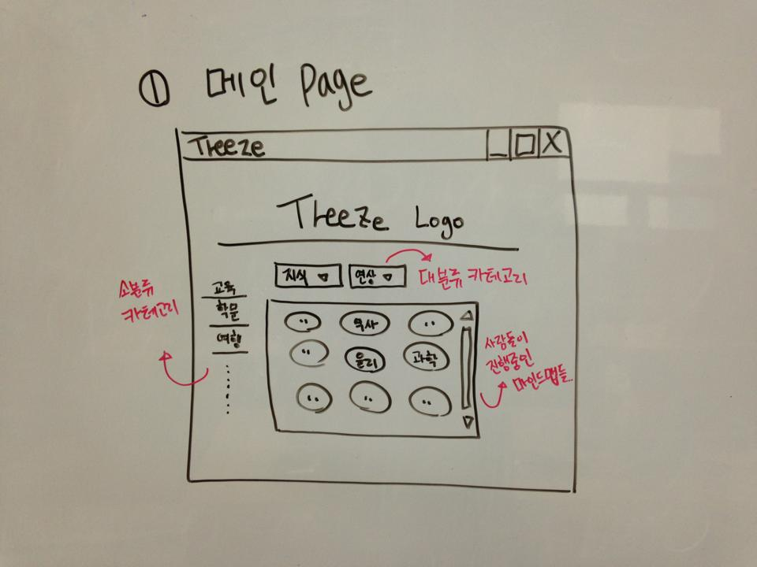
시나리오
Social Drawing Mind-Map “ Treeze ”

Slide 13
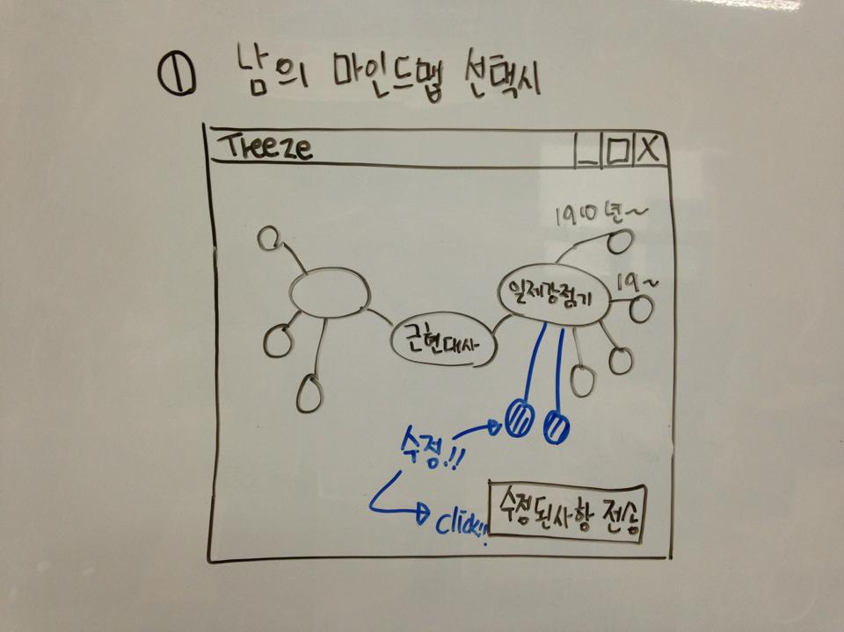
시나리오
Social Drawing Mind-Map “ Treeze ”

Slide 14
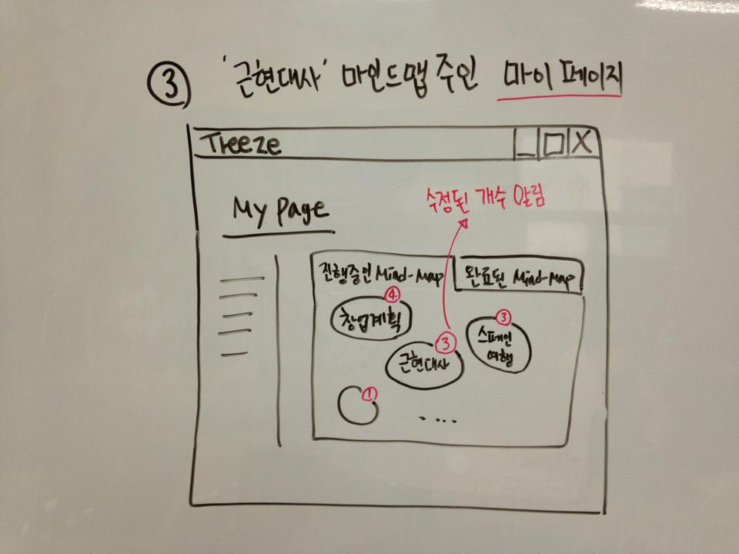
시나리오
Social Drawing Mind-Map “ Treeze ”

Slide 15
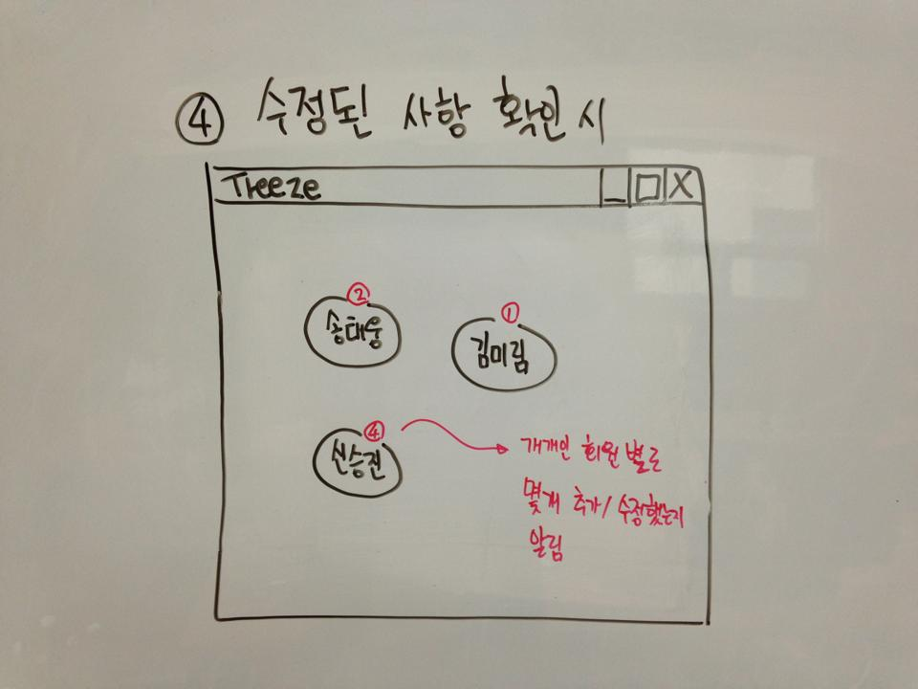
시나리오
Social Drawing Mind-Map “ Treeze ”

Slide 16
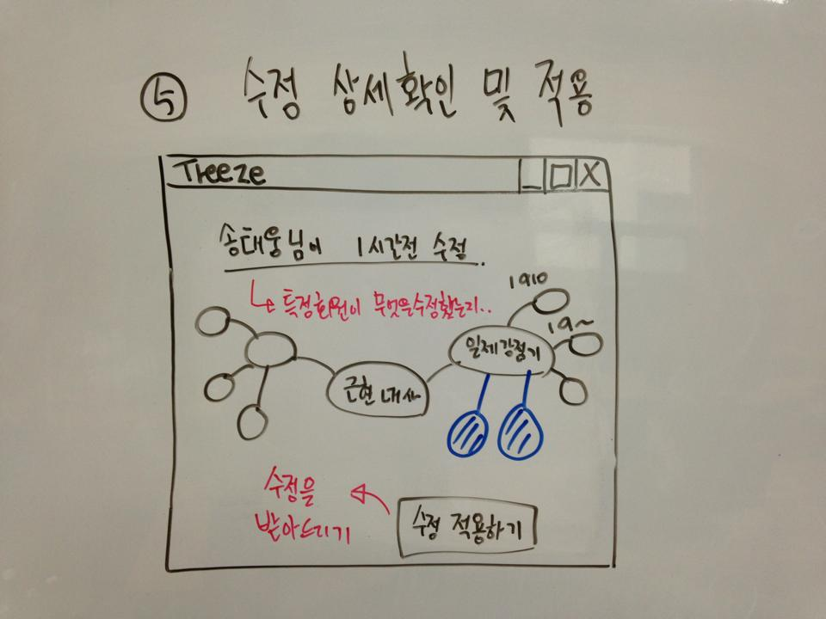
시나리오
Social Drawing Mind-Map “ Treeze ”

Slide 17
시나리오
완성된 마인드 맵을 활용한
가치창출 기능
Social Drawing Mind-Map “ Treeze ”

Slide 18
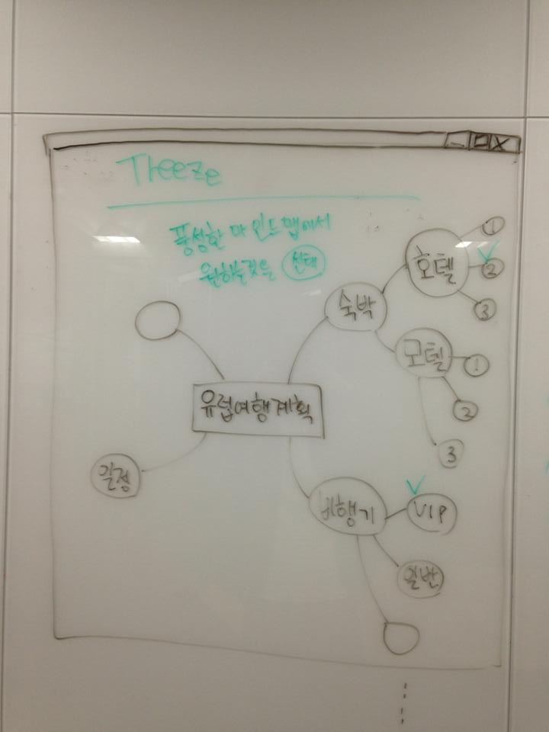
시나리오
완성된
‘유럽 여행’
마인드맵에서
원하는
항목
선택시
Social Drawing Mind-Map “ Treeze ”

Slide 19
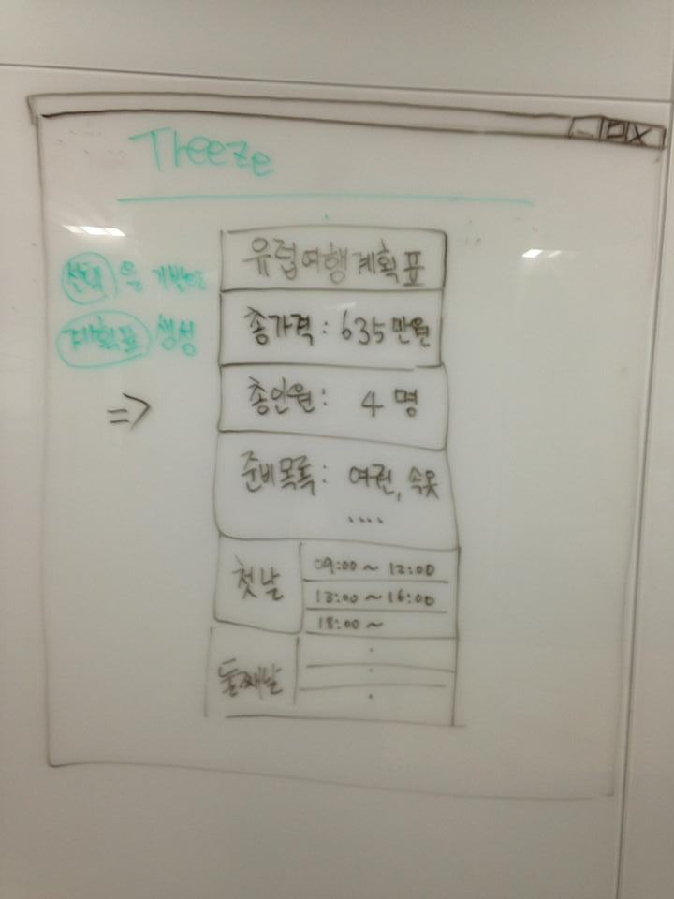
시나리오
유럽여행
계획표,
일정표,
비용관련 자료
등을 생성
Social Drawing Mind-Map “ Treeze ”

Slide 20
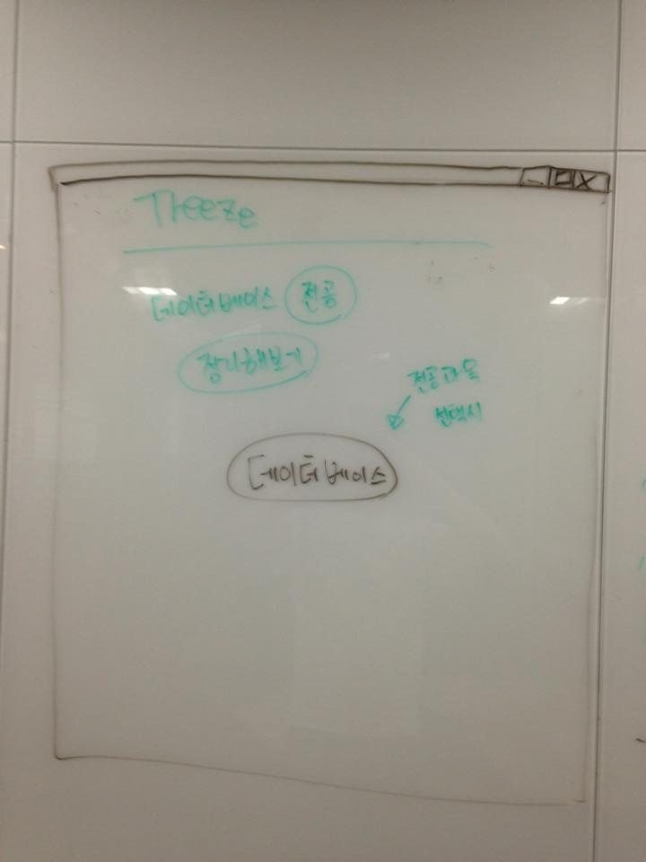
시나리오
중간고사 준비를 위한
전공 데이터베이스 정리
Social Drawing Mind-Map “ Treeze ”

Slide 21
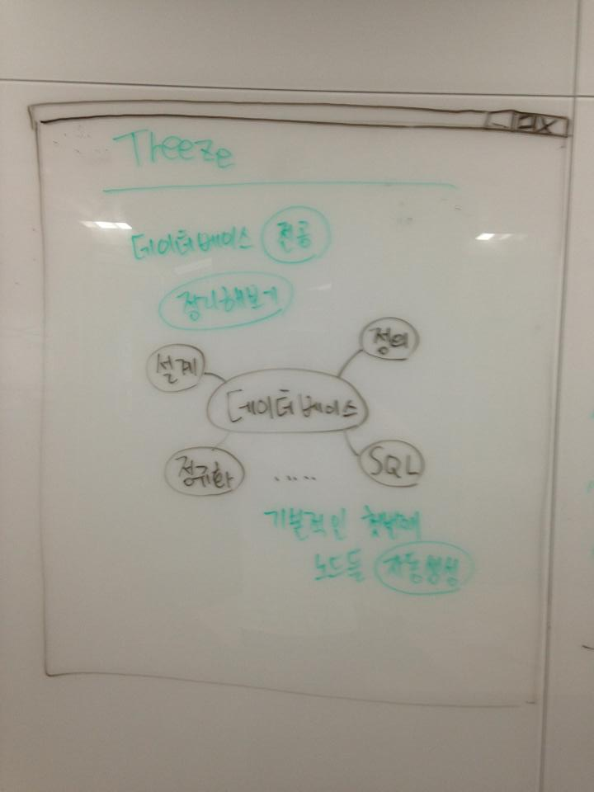
시나리오
데이터 베이스
대분류 항목들
자동 생성
-> 전공과목
리뷰기능
Social Drawing Mind-Map “ Treeze ”

Slide 22
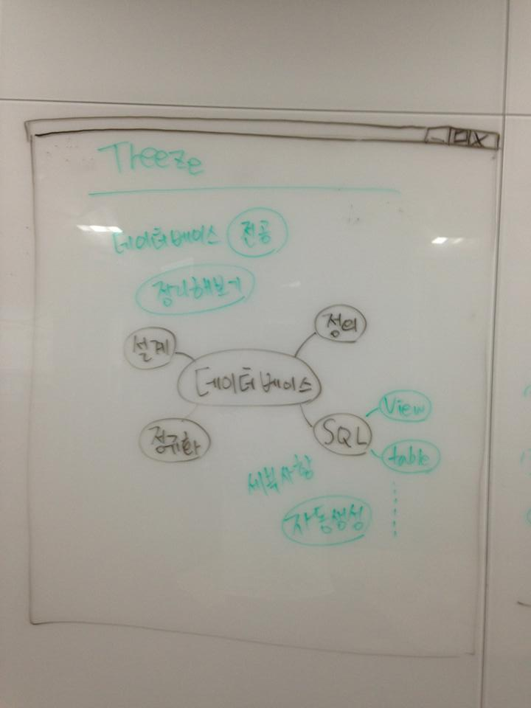
시나리오
데이터 베이스
소분류 항목들
자동 생성
-> 각 노드에
세부내용까지
파일첨부,
내용첨부 가능
Social Drawing Mind-Map “ Treeze ”

Slide 23


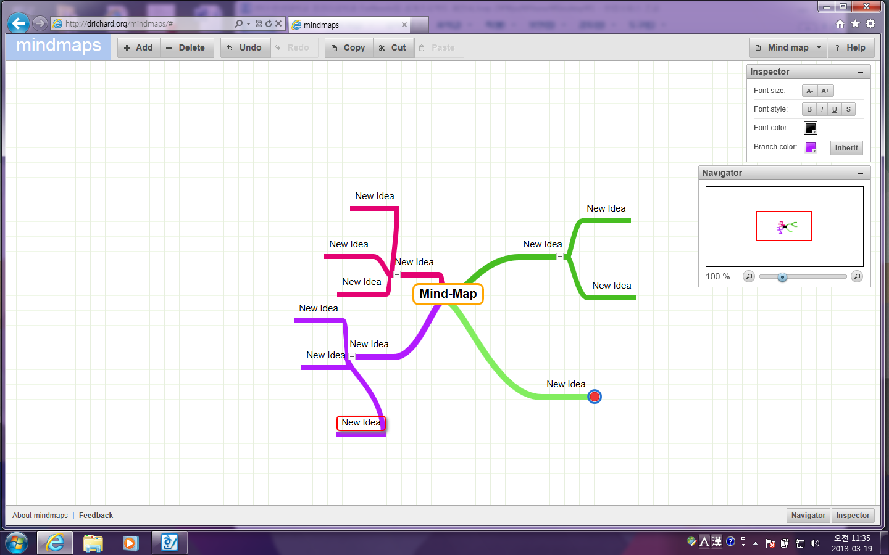
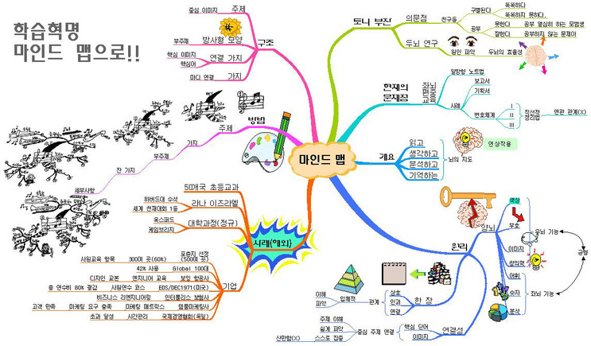
What is Treeze?
웹 사이트 입니다.
이곳에서 함께
마인드 맵
을 완성할 수 있습니다..
Be Social
Treeze는 사람들이 마인드맵으로 지식을 정리에 쌓아 둘수있는 지식창고역할도
하면서 완성된 마인드맵에서 원하던 자료를 쉽고 빠르게 제공합니다.
0
Social Drawing Mind-Map “ Treeze ”

Slide 24


Treeze 서비스 구조
마인드맵
을 통한 한눈에 알아볼수있고 정리가 잘된
지식,정보 창고
마인드맵
웹 또는 로컬 마인드맵 작성 프로그램을 통한
공유,공동작업
“Treeze” Web site
완성된 풍성한 마인드맵들..
Treeze 를 통해.. 찾아보고
원하던 자료를 얻는다.
마인드맵 공유, 공동작업
마인드맵 확인 및 가치 얻기
특정 Treeze 사용자 “ Treezer ”
마인드 맵 사용자들 Community
Social Drawing Mind-Map “ Treeze ”

Slide 25
기술, 시스템 구조 소개
Social Drawing Mind-Map “ Treeze ”

Slide 26

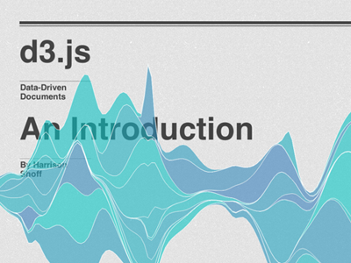




1. Treeze 개발 도구 및 기술
D3.js
드맵 조작 기술응용
Drichard
마인드맵 오픈 소스
Bootstrap
UI 개발 기술
Spring Framework
서버 프레임 워크
Sublime Text2 개발 도구
Wordpress 회의록 관리
Github 소스 버전관리
Social Drawing Mind-Map “ Treeze ”

Slide 27






2. Treeze 시스템 설계구조
Database
Web Browser
데이터 요청
데이터 입력,수정
Response JSON
Server
Request
GET, POST, PUT, DELETE
Local Mind-map Program
Request
GET, POST, PUT, DELETE
Response JSON
Social Drawing Mind-Map “ Treeze ”

Slide 28
마일 스톤
3월 1주차 – 마인드맵 그릴수있는 사이트 구성 (완료)
3월 2주차 – 마인드맵 리스트가 보이고 생성,수정 이 가능한 사이트 구성 (완료)
3월 3주차 – 마인드맵 공유, 공동작업 시나리오 프로토타입 구성 (진행중)
3월 4주차 – 계획,준비 마인드맵으로 부터의 output 기술 프로토타입구성
4월 1주차 – 교육 마인드맵의 노드 자동추천,옵션(파일첨부 등 )기능 구현
4월 2주차 – 임시적인 디자인,컨셉에 맞춰서 프로토타입이 아닌
서비스 가능한 웹 사이트로 재구성
4월 3주차 - 세부기능구현 및 데모 발표준비
4월 4주차 ~ 6월 1주차 : 최종 설계발표까지의 계획은 미정..
(이유: 기획이 진행중..)
Social Drawing Mind-Map “ Treeze ”

